Slide 1
ಓಂ ಶ್ರೀ ಸಾಯಿ ರಾಮ್
ಶ್ರೀ ಸತ್ಯ ಸಾಯಿ ಸೇವಾ ಸಂಸ್ಥೆ
ಕರ್ನಾಟಕ ದಕ್ಷಿಣ
(ಆಧ್ಯಾತ್ಮ ವಿಭಾಗ)
ಈ ಪ್ರಸ್ತುತಿಯು ಭಗವಾನ್ ಅವರ ಬೋಧನೆಗಳಲ್ಲಿ ಗುರುಪೂರ್ಣಿಮಾ ಮಹತ್ವದ ಸಾರವನ್ನು ಹೊರತರುವ ಪ್ರಯತ್ನವಾಗಿದೆ.

Slide 2
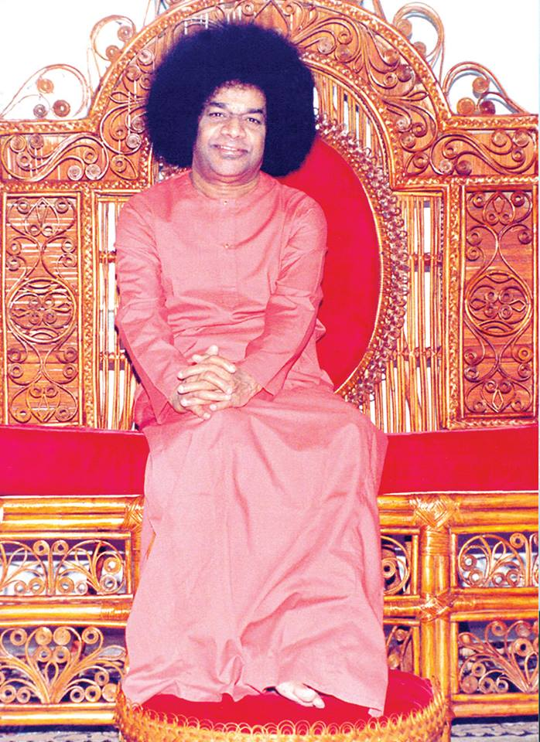
ಓಂ ಶ್ರೀ ಸಾಯಿ ರಾಮ್
ಗುರುಪೂರ್ಣಿಮೆಯ
ಸಂದೇಶ

Slide 3
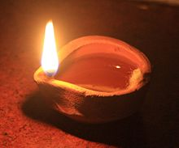
“ಗುರು”ವಿನ ಅಂತರಾರ್ಥ
““ಗು” ಎಂಬ ಪದದ ಅರ್ಥ ಕತ್ತಲೆ ಅಥವಾ ಅಜ್ಞಾನ ಮತ್ತು “ರು” ಎಂದರೆ ಅದನ್ನು ತೆಗೆದುಹಾಕುವುದು. ಇದರರ್ಥ ಅಜ್ಞಾನದ ಕತ್ತಲನ್ನು ಜ್ಞಾನವೆಂಬ ಬೆಳಕಿನಿಂದ ಹೊರಹಾಕುವುದು. ಅದು ಗುರುವಿನ ಕಾರ್ಯ. “ಗು” ಎನ್ನುವುದು ಎಲ್ಲಾ ಗುಣಲಕ್ಷಣಗಳನ್ನು ಮೀರಿದವನನ್ನು ಸೂಚಿಸುತ್ತದೆ ಮತ್ತು “ರು” ಎಂದರೆ ರೂಪಾ ವರ್ಜಿತಾ ಅಥವಾ ಯಾವುದೇ ರೂಪವಿಲ್ಲದವನು. ಗುಣಲಕ್ಷಣಗಳನ್ನು ಅಥವಾ ರೂಪವನ್ನು ಹೊಂದಿರದವನು ದೇವರು ಮಾತ್ರ. ””
20 ನೇ ಜೂನ್ 1973, ಸಮ್ಮರ್ ಕೋರ್ಸ್

Slide 4
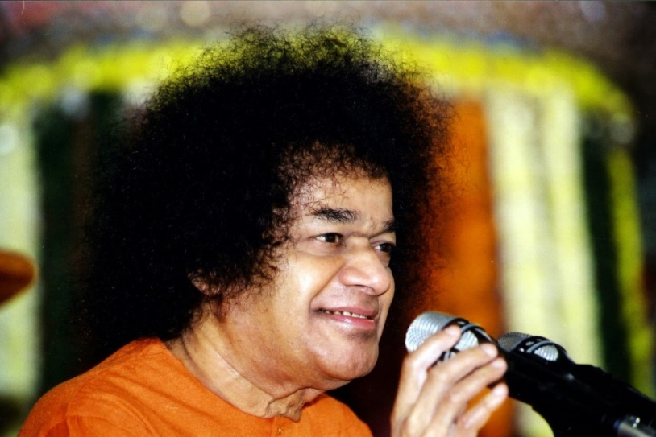
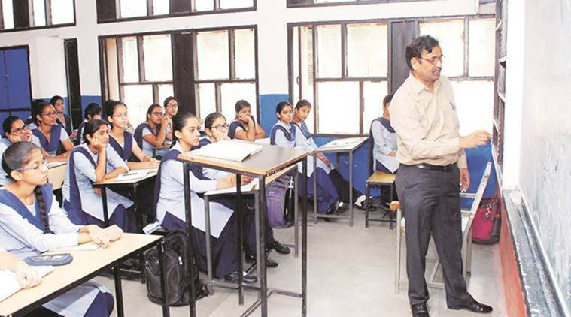
ಗುರು - ಶಿಕ್ಷಕ
“ಒಬ್ಬ ಶಿಕ್ಷಕ ಮತ್ತು ಗುರುವಿನ ನಡುವೆ ಸಾಕಷ್ಟು ವ್ಯತ್ಯಾಸವಿದೆ.
ಒಬ್ಬ ಶಿಕ್ಷಕನು ತಾನು ಕಲಿತದ್ದನ್ನು ಬಹುಮಾನಕ್ಕೆ ಪ್ರತಿಯಾಗಿ ರವಾನಿಸುತ್ತಾನೆ, ಆದರೆ ಒಬ್ಬ ಗುರು, ತನ್ನ ಅನುಗ್ರಹದಿಂದ ನಿಮ್ಮ ಹೃದಯಕ್ಕೆ ಪ್ರವೇಶಿಸಿ, ಅದನ್ನು ವಿಸ್ತರಿಸುತ್ತಾನೆ ಮತ್ತು ದೈವತ್ವದ ಅಂಶಗಳನ್ನು ಗ್ರಹಿಸಲು ನಿಮಗೆ ಅನುವು ಮಾಡಿಕೊಡುತ್ತಾನೆ. ಅಂತಹ ಅಸ್ತಿತ್ವವು ಗುರುವಿನ ರೂಪದಲ್ಲಿ ಸೂಕ್ತ ಸಮಯದಲ್ಲಿ ಕಾಣಿಸಿಕೊಳ್ಳುತ್ತದೆ. ”
- 20 ನೇ ಜೂನ್ 1973, ಸಮ್ಮರ್ ಕೋರ್ಸ್

Slide 5
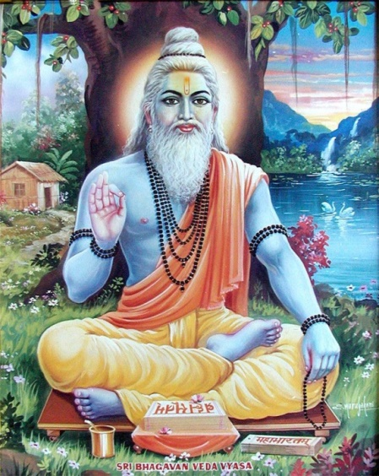
ದೇವರು ಒಬ್ಬನೇ ಗುರು
“ವ್ಯಾಸ ಮಾನವಕುಲಕ್ಕೆ ಅನೇಕ ಆಳವಾದ ಮತ್ತು ಪವಿತ್ರ ಸತ್ಯಗಳನ್ನು ನೀಡಿದ ಮಹಾನ್ ಶಿಕ್ಷಕ. ಆದ್ದರಿಂದ ಅವರ ಜನ್ಮದಿನವನ್ನು ಗುರುಪೂರ್ಣಿಮಾ ಎಂದು ಆಚರಿಸಲಾಗುತ್ತದೆ. ಅಜ್ಞಾನದ ಕತ್ತಲೆಯನ್ನು ಹೋಗಲಾಡಿಸುವವನು ಗುರು. ಪ್ರಾಪಂಚಿಕ ವಿಷಯಗಳನ್ನು ಕಲಿಸುವವರನ್ನು ಶಿಕ್ಷಕರು ಅಥವಾ ವಿದ್ವಾಂಸರು ಎಂದು ಮಾತ್ರ ಕರೆಯಬಹುದು, ಆದರೆ ಅವರನ್ನು ಗುರುಗಳು ಎಂದು ಕರೆಯಲಾಗುವುದಿಲ್ಲ. ಉಪದೇಶವನ್ನು ನೀಡುವುದಾಗಿ ಹೇಳಿಕೊಳ್ಳುವವರನ್ನು ಸಹ ಗುರುಗಳೆಂದು ಪರಿಗಣಿಸಲಾಗುವುದಿಲ್ಲ. ದೇವರು ಸರ್ವೋಚ್ಚ ಗುರು - ಗುರುಗಳ ಗುರು”
-18 ನೇ ಜೂಲೈ, 1989

Slide 6
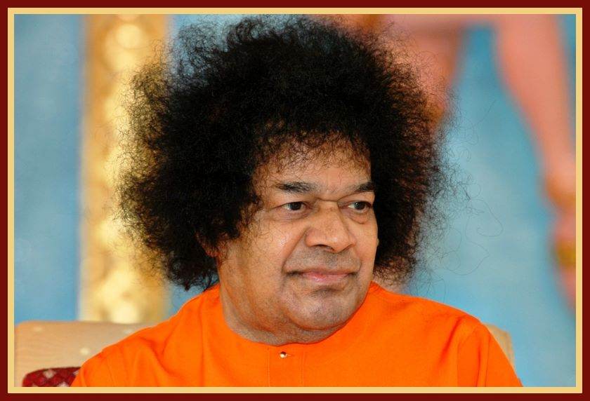
ವ್ಯಾಸ ಪೂರ್ಣಿಮಾ
“ಈ ಹಬ್ಬದ ನಿಜವಾದ ಹೆಸರು ವ್ಯಾಸ ಪೂರ್ಣಿಮಾ, ಏಕೆಂದರೆ ಇದು ವ್ಯಾಸ ಋಷಿಯ ಜನ್ಮದಿನ. ಈ ದಿನದಂದು ಅವರು ವೇದಗಳನ್ನು ನಾಲ್ಕು ಭಾಗಗಳಾಗಿ ವರ್ಗೀಕರಿಸಿ ಅವುಗಳಿಗೆ ಋಗ್ ವೇದ, ಯಜುರ್ ವೇದ, ಸಾಮ ವೇದ, ಮತ್ತು ಅಥರ್ವಣ ವೇದ ಎಂಬ ಹೆಸರುಗಳನ್ನು ನೀಡಿದರು. ಅವರು ಹದಿನೆಂಟು ಪುರಾಣಗಳ ಸಂಯೋಜಕರಾಗಿದ್ದಾರೆ. ವ್ಯಾಸ ಪೂರ್ಣಿಮಾ ಎಂಬ ಹೆಸರನ್ನು ಸಮಯ ಕಳೆದಂತೆ ಗುರು ಪೂರ್ಣಿಮಾ ಎಂದು ಬದಲಾಯಿಸಲಾಯಿತು. ”
- 30 ನೇ ಜೂಲೈ, 1996

Slide 7
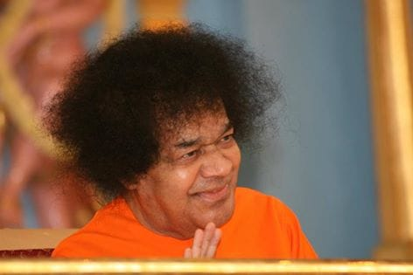
ಗುರು ಬ್ರಹ್ಮ…
“ನೀವು ಈ ಶ್ಲೋಕವನ್ನು ಪುನರಾವರ್ತಿಸುತ್ತೀರಿ:
ಗುರು ಬ್ರಹ್ಮ ಗುರುರ್ ವಿಷ್ಣು, ಗುರು ದೇವೋ ಮಹೇಶ್ವರ
ಗುರುಸಾಕ್ಷಾತ್ ಪರಬ್ರಹ್ಮ ತಸ್ಮೈ ಶ್ರೀ ಗುರವೆ ನಮಃ
ಇದನ್ನು ಸಾಮಾನ್ಯವಾಗಿ ಗುರುವು ಬ್ರಹ್ಮ, ವಿಷ್ಣು ಮತ್ತು ಮಹೇಶ್ವರ ಮತ್ತು ಅವನು ಗೋಚರಿಸುವ ಪರಬ್ರಹ್ಮ ಎಂದು ಸೂಚಿಸುತ್ತದೆ. ಆದರೆ, ಇದು ಮತ್ತಷ್ಟು ಉದಾತ್ತವಾದ ವ್ಯಾಖ್ಯಾನಕ್ಕೆ ಸಮರ್ಥವಾಗಿದೆ: "ಬ್ರಹ್ಮ ನೇ ಗುರು, ವಿಷ್ಣುವೇ ಗುರು, ಮಹೇಶ್ವರನೇ ಗುರು, ವಾಸ್ತವದಲ್ಲಿ ಪರಬ್ರಹ್ಮನೇ ಗುರು"
-18 ನೇ ಜೂಲೈ, 1980

Slide 8
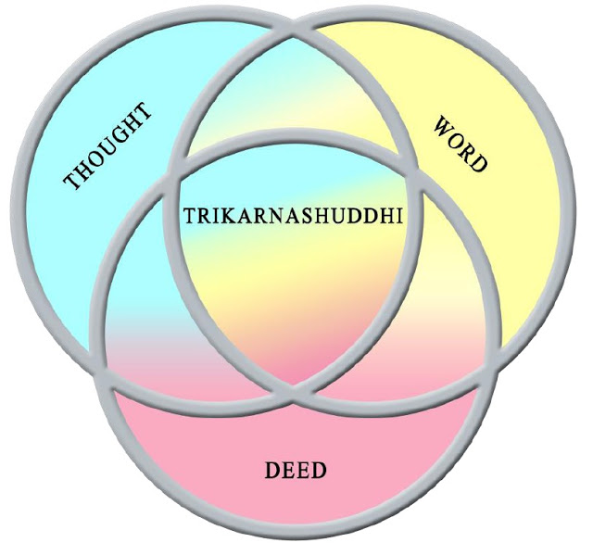
ತ್ರಿಕರಣ ಶುದ್ಧಿ
“ಈ ಗುರುಪೂರ್ಣಿಮಾ ದಿನದಂದು, ನಿಮ್ಮ ಹೃದಯವನ್ನು ಶುದ್ಧ ಮತ್ತು ಪವಿತ್ರವಾಗಿ ಪರಿವರ್ತಿಸಲು ಪ್ರಯತ್ನಿಸಿ. ಪವಿತ್ರತೆ ಎಂಬುವುದು ಮನುಷ್ಯನ ನಿಜವಾದ ಲಕ್ಷಣ. ಈ ಪರಿಶುದ್ಧತೆಯು ಒಬ್ಬನು ಮಾಡುವ ಎಲ್ಲದರಲ್ಲೂ ವ್ಯಕ್ತವಾಗಬೇಕು: ಅವನ ಆಲೋಚನೆಗಳಲ್ಲಿ, ಅವನು ನೋಡುವ ಅಥವಾ ಆಡುವ ಮಾತು ಮತ್ತು ಅವನು ಮಾಡುವ ಎಲ್ಲ ಕಾರ್ಯಗಳಲ್ಲೂ.
ಅಂತಹ ಶುದ್ಧತೆಯನ್ನು ನೀವು ಪ್ರದರ್ಶಿಸಿದಾಗ ಮಾತ್ರ ನೀವು ದೈವಿಕ ಆತ್ಮದ ಮೂರ್ತರೂಪವಾಗಬಹುದು. ನಂತರ ದೈವಿಕ ಮತ್ತು ಪ್ರಾಪಂಚಿಕ ನಡುವಿನ ವ್ಯತ್ಯಾಸವು ಕಣ್ಮರೆಯಾಗುತ್ತದೆ. ಎಲ್ಲವೂ ದೈವಿಕವಾಗುತ್ತದೆ. ”
- 13 ನೇ ಜೂಲೈ, 1984
ಆಲೋಚನೆ
ನುಡಿ
ತ್ರಿಕರಣ ಶುದ್ಧಿ
ನಡೆ

Slide 9
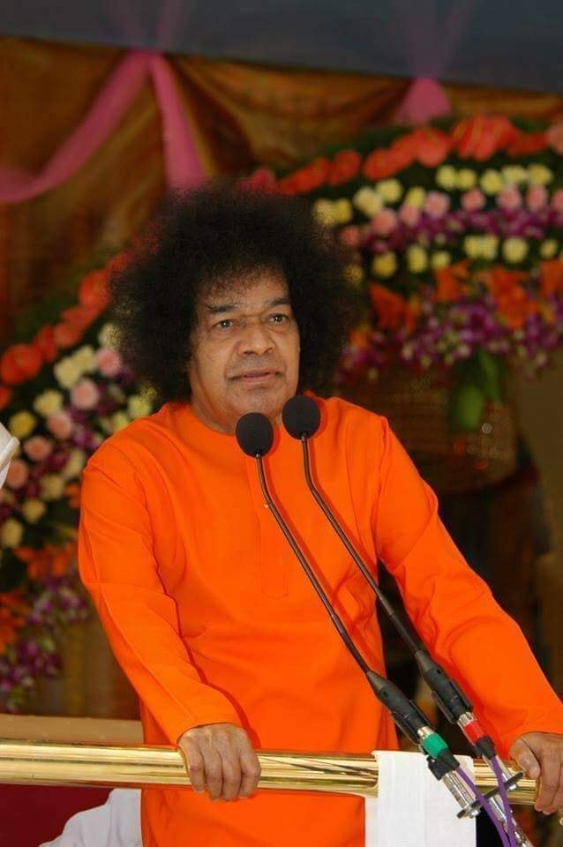
ಗುರುಗಳ ವಿಧಗಳು
ಈ ಜಗತ್ತಿನಲ್ಲಿ ಎಂಟು ವಿಧದ ಗುರುಗಳಿದ್ದಾರೆ… ಈ ಎಂಟು ಗುರುಗಳಲ್ಲಿ, ಕಾರಣ ಗುರುಗಳು ಅಗ್ರಗಣ್ಯರು. ವಿವಿಧ ಬೋಧನೆಗಳು ಮತ್ತು ಅಭ್ಯಾಸಗಳ ಮೂಲಕ, ಅವನು ಮನುಷ್ಯನಿಂದ ದೈವಿಕ ಪ್ರಜ್ಞೆಯ ಪ್ರಗತಿಗೆ ಸಹಾಯ ಮಾಡುತ್ತಾನೆ. ಅಂತಹ ಶಿಕ್ಷಕರಾಗಿ ದೈವ ಮಾತ್ರ ಕಾರ್ಯನಿರ್ವಹಿಸಬಲ್ಲನು.
- 21 ನೇ ಜೂಲೈ, 1986
1 | ಬೋಧ ಗುರು | ಶಾಸ್ತ್ರಗಳನ್ನು ಕಲಿಸುತ್ತಾರೆ
2 | ವೇದ ಗುರು | ವೇದದ ಆಂತರಿಕ ಅರ್ಥವನ್ನು ನೀಡುತ್ತಾರೆ
3 | ನಿಷಿದ್ಧ ಗುರು | ಹಕ್ಕುಗಳು ಮತ್ತು ಕರ್ತವ್ಯಗಳ ಬಗ್ಗೆ ಜ್ಞಾನವನ್ನು ನೀಡುತ್ತಾರೆ
4 | ಕಾಮ್ಯ ಗುರು | ಮಾನವನನ್ನು ಯೋಗ್ಯ ಕಾರ್ಯಗಳಲ್ಲಿ ತೊಡಗಿಸಿಕೊಳ್ಳುತ್ತಾರೆ
5 | ವಾಚಕ ಗುರು | ಯೋಗ ಮತ್ತು ಆಧ್ಯಾತ್ಮಿಕತೆಯ ಜ್ಞಾನವನ್ನು ನೀಡುತ್ತಾರೆ
6 | ಸೂಚಕ ಗುರು | ಇಂದ್ರಿಯಗಳನ್ನು ಹೇಗೆ ನಿಯಂತ್ರಿಸಬೇಕೆಂದು ಕಲಿಸುತ್ತಾರೆ
7 | ಕಾರಣ ಗುರು | ಜೀವ ಮತ್ತು ಆತ್ಮದ ಏಕತೆಯನ್ನು ತಿಳಿಸುತ್ತಾರೆ
8 | ವಿಹಿತ ಗುರು | ಎಲ್ಲಾ ಅನುಮಾನಗಳನ್ನು ನಿವಾರಿಸುತ್ತಾರೆ ಮತ್ತು ಮನಸ್ಸನ್ನು ಶುದ್ಧೀಕರಿಸುತ್ತಾರೆ

Slide 10
ಐದು ಅಕ್ಷರ ಮಂತ್ರ
“ದೇವರು” - “ದೇವುಡುನ್ನಾಡು”
“ಈ ಗುರು ಪೂರ್ಣಿಮಾ ದಿನದಂದು ಯಾವುದೇ ನಿರ್ದಿಷ್ಟ ದೇವತೆಯ ಹೆಸರನ್ನು ಆಧರಿಸಿ ನಿಮಗೆ ಯಾವುದೇ ಅಷ್ಟಾಕ್ಷರಿ ಅಥವಾ ಪಂಚಕ್ಷಾರಿ ಮಂತ್ರವನ್ನು ನೀಡಲು ನಾನು ಉದ್ದೇಶಿಸುವುದಿಲ್ಲ.
ಯಾವುದೇ ಉಪನಿಷತ್ತು, ಅಥವಾ ಗೀತಾ ಅಥವಾ ಬ್ರಹ್ಮ ಸೂತ್ರಗಳನ್ನು ಅಧ್ಯಯನ ಮಾಡಲು ನಾನು ನಿಮಗೆ ಆದೇಶಿಸುತ್ತಿಲ್ಲ.
ಸರಳ ಐದು ಅಕ್ಷರಗಳ ಉಚ್ಚಾರಣೆ ಇದೆ. “ದೇವರು” (“ದೇವುಡುನ್ನಾಡು” ತೆಲುಗಿನಲ್ಲಿ). ಇದನ್ನು ನಿಮ್ಮ ಒಡನಾಡಿಯನ್ನಾಗಿ ಮಾಡಿ.
ನೀವು ಅದನ್ನು ಪಠಿಸುತ್ತಾ ಹೋದರೆ, ಅದರ ಬಗ್ಗೆ ಯೋಚಿಸುತ್ತಾ, ಅದರಂತೆ ವರ್ತಿಸಿ ಮತ್ತು ಅದನ್ನು ಇತರರಿಗೆ ತಲುಪಿಸುತ್ತಿದ್ದರೆ, ಈ ಅನುಭವದ ಆನಂದದಲ್ಲಿ ಮುಳುಗಿದರೆ, ನೀವು ವಿಶ್ವದ ಕಲ್ಯಾಣಕ್ಕೆ ಸರ್ವೋಚ್ಚ ಕೊಡುಗೆ ನೀಡುತ್ತೀರಿ. (“ದೇವುಡುನ್ನಾಡು” ಎಂದು ಸಾಬೀತುಪಡಿಸಲು ಸ್ವಾಮಿ ದೇವರ ಸೃಷ್ಟಿಯ ವೈಭವಗಳ ಮೇಲೆ ಒಂದು ಕವಿತೆಯನ್ನು ವಾಚಿಸಿದರು).
ಈ ಮಂತ್ರವನ್ನು ಗುರು ಪೂರ್ಣಿಮೆಯ ಸಂದೇಶವಾಗಿ ಪರಿಗಣಿಸಿ.”
- 21 ನೇ ಜೂಲೈ, 1986

Slide 11
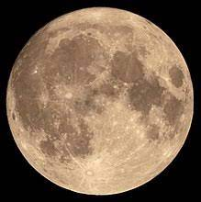
ಪೂರ್ಣಿಮಾ
“ಇಂದು ಪೂರ್ಣಿಮಾ. ಪೂರ್ಣಿಮಾ ಏನು ಸೂಚಿಸುತ್ತದೆ? ಇದರರ್ಥ ಆರಂಭಿಕ ಹಂತಕ್ಕೆ ಮರಳುವ ಮೂಲಕ ಪೂರ್ಣ ವಲಯವನ್ನು ಪೂರ್ಣಗೊಳಿಸುವುದು. ವೃತ್ತದ ಅರ್ಧದಷ್ಟು ಭಾಗವನ್ನು ಲೌಕಿಕ ಜೀವನದಿಂದ ನಿರೂಪಿಸಲಾಗಿದೆ. ಅದು "ಸಿ" ಅಕ್ಷರದಂತಿದೆ. ಇದನ್ನು ವಿಜ್ಞಾನದೊಂದಿಗೆ ಸಮೀಕರಿಸಲಾಗಿದೆ, ಅದು ಅಪೂರ್ಣ ಜ್ಞಾನವಾಗಿದೆ. ಚಂದ್ರನಿಂದ ಪ್ರತಿನಿಧಿಸಲ್ಪಟ್ಟ ಪೂರ್ಣ ವಲಯವು ಪ್ರೇಮದಿಂದ ತುಂಬಿದ ಮನಸ್ಥಿತಿಗೆ ಪ್ರತಿನಿಧಿಸುತ್ತದೆ.”
-22 ನೇ ಜೂಲೈ, 1994

Slide 12
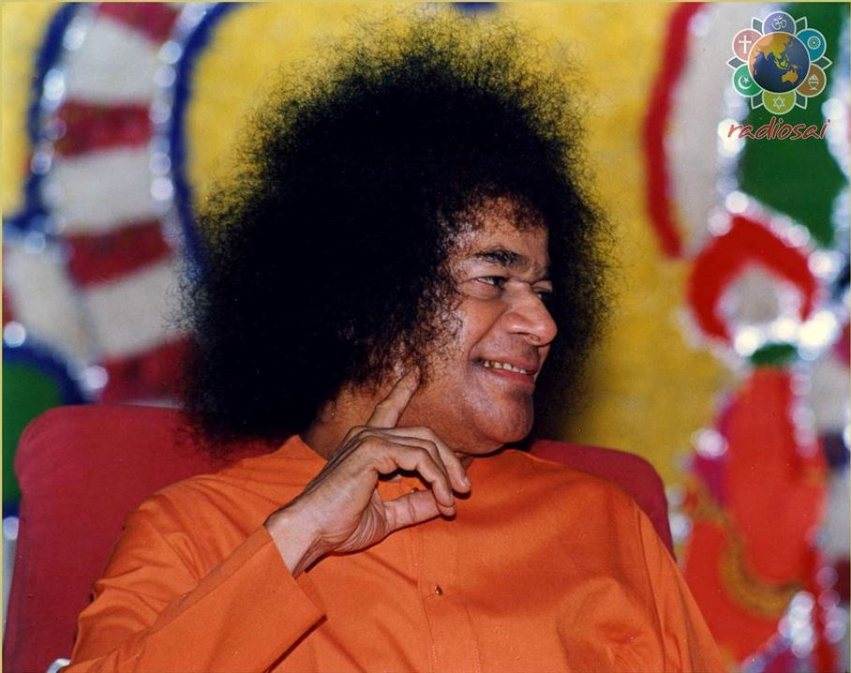
ಮನಸ್ಸಿನ ಹದಿನಾರು ಅಂಶಗಳು
“ಇಂದು ಗುರುಪೂರ್ಣಿಮಾ. ಪೂರ್ಣಿಮಾ ಹುಣ್ಣಿಮೆಯನ್ನು ಸೂಚಿಸುತ್ತದೆ, ಅವನ ಎಲ್ಲಾ 16 ಅಂಶಗಳು ಸೂರ್ಯನಿಂದ ಪ್ರಕಾಶಿಸಲ್ಪಟ್ಟಿವೆ. ಮನುಷ್ಯನಲ್ಲಿ 16 ಕಪ್ಪು ಕಲೆಗಳಿವೆ: 6 ಶತ್ರುಗಳು (ಕಾಮ, ಕ್ರೋಧ, ಲೋಭ, ಮೋಹ, ಮದ, ಮಾತ್ಸರ್ಯ). 2 ಗುಣಗಳು – ರಾಜಸ್ ಮತ್ತು ತಮಸ್, ಮತ್ತು ವಂಶಾವಳಿ, ವಿದ್ಯಾರ್ಥಿವೇತನ, ಸಂಪತ್ತು, ಯುವಜನತೆ, ಸೌಂದರ್ಯ, ಸ್ಥಾನ ಮತ್ತು ತಪಸ್ಸಿನ ಆಧಾರದ ಮೇಲೆ 8 ಅಹಂಕಾರ ರೂಪಗಳು. ಮನುಷ್ಯನು ಈ 16 ದುಷ್ಟ ಗುಣಲಕ್ಷಣಗಳನ್ನು ತೊಡೆದುಹಾಕಿದಾಗ ಮಾತ್ರ ಅವನು ತನ್ನ ಪೂರ್ಣತ್ವ (ದೈವಿಕ) ದೊಂದಿಗೆ ತನ್ನ ಏಕತೆಯನ್ನು ಅರಿತುಕೊಳ್ಳಲು ಸಾಧ್ಯವಾಗುತ್ತದೆ. ಪೂರ್ಣತ್ವ (ಪೂರ್ಣತೆ) ಈ ಸ್ಥಿತಿಯನ್ನು ಸಾಧಿಸಲು ಮನುಷ್ಯನನ್ನು ಶಕ್ತಗೊಳಿಸುವವನು ಯಾರು? ಅವನೇ ಗುರು… ”
-7 ನೇ ಜೂಲೈ, 1990

Slide 13
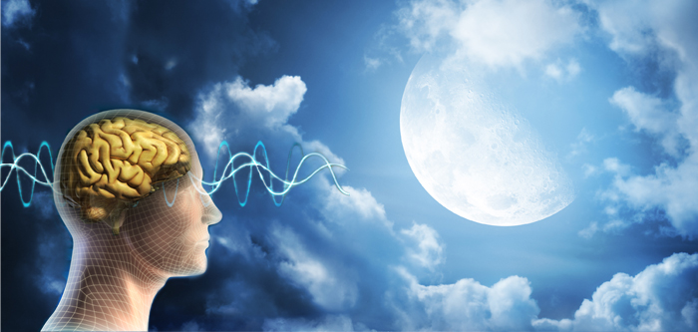
ಮನಸ್ಸು ಮತ್ತು ಚಂದ್ರ
"ಚಂದ್ರ ಮತ್ತು ಮನಸ್ಸು, ವಸ್ತು ಮತ್ತು ಚಿತ್ರದಂತೆ ಪರಸ್ಪರ ಸಂಬಂಧ ಹೊಂದಿವೆ. ಈ ದಿನ, ಚಂದ್ರನು ಪೂರ್ಣ, ನ್ಯಾಯೋಚಿತ ಮತ್ತು ತಂಪಾಗಿರುತ್ತಾನೆ, ಅದರ ಬೆಳಕು ತಾಜಾ, ಆಹ್ಲಾದಕರ ಮತ್ತು ಶಾಂತಿಯುತವಾಗಿರುತ್ತದೆ. ಆದ್ದರಿಂದ ಮನಸ್ಸಿನ ಬೆಳಕು ಕೂಡ ಆಹ್ಲಾದಕರ ಮತ್ತು ಶುದ್ಧವಾಗಿರಬೇಕು. ಅಂದರೆ, ಹೃದಯದ ಆಕಾಶದಲ್ಲಿ, ಚಂದ್ರನು ಮನಸ್ಸು. ದಪ್ಪ ಮತ್ತು ಭಾರವಾದ ಮೋಡಗಳಿವೆ - ಇಂದ್ರಿಯ ಆಸೆಗಳು ಮತ್ತು ಲೌಕಿಕ ಚಟುವಟಿಕೆಗಳು, ಇದು ನಿಮ್ಮ ಸಂತೋಷವನ್ನು ಚಂದ್ರನ ಬೆಳಕಿನಿಂದ ತಡೆಯುತ್ತದೆ. ಆದ್ದರಿಂದ, ಪ್ರೀತಿಯ ಬಲವಾದ ಗಾಳಿ ಮೋಡಗಳನ್ನು ಚದುರಿಸಲಿ ಮತ್ತು ಚಂದ್ರನ ಬೆಳಕಿನ ತಂಪಾದ ವೈಭವವನ್ನು ನಿಮಗೆ ತಿಳಿಸಲಿ. ಭಕ್ತಿ ಪೂರ್ಣವಾಗಿ ಹೊಳೆಯುವಾಗ, ಹೃದಯದಲ್ಲಿನ ಆಕಾಶವು ಸೌಂದರ್ಯದ ಬಟ್ಟಲಾಗಿ ಪರಿಣಮಿಸುತ್ತದೆ ಮತ್ತು ಜೀವನವು ಆಕರ್ಷಕ ಆನಂದದಿಂದ ಪರಿವರ್ತನೆಗೊಳ್ಳುತ್ತದೆ ”.
- 29 ನೇ ಜೂಲೈ, 1969

Slide 14
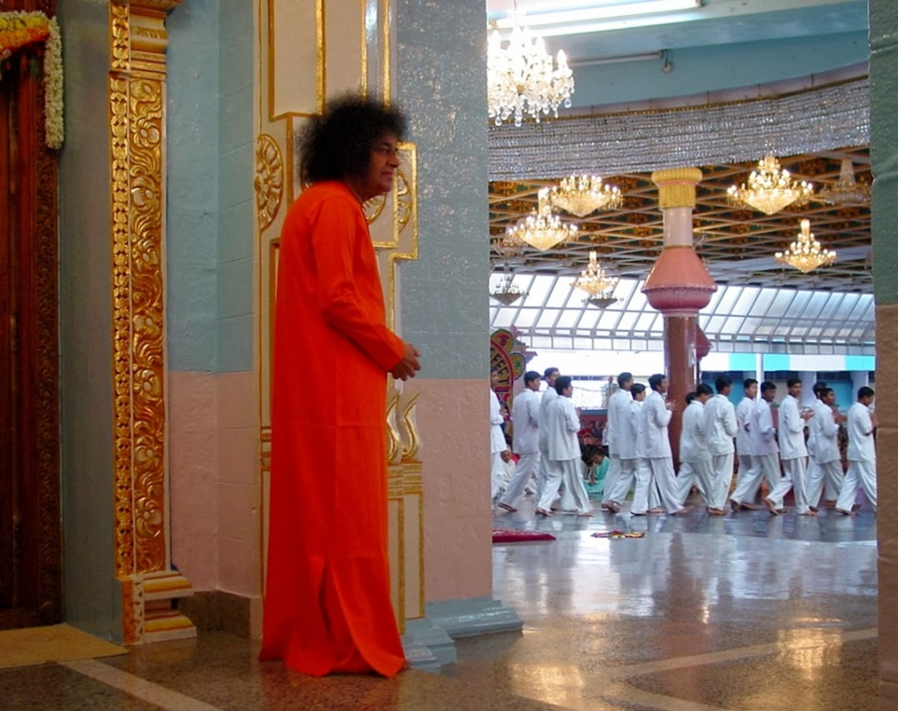
ನಿಜವಾದ ಗುರು ದಕ್ಷಿಣ
ಗುರುಪೂರ್ಣಿಮಾ ದಿನದಂದು ಶಿಕ್ಷಕರಿಗೆ ಹಣ್ಣುಗಳು, ದಕ್ಷಿಣ ಮತ್ತು ಇತರ ವಸ್ತುಗಳನ್ನು ಅರ್ಪಿಸುವುದು ಗುರುಗಳನ್ನು ಪೂಜಿಸುವ ಸರಿಯಾದ ಮಾರ್ಗವಲ್ಲ. ಅಂತಹ ಉಡುಗೊರೆಗಳನ್ನು ಸ್ವೀಕರಿಸುವವರು ಲೌಕಿಕ ಉಪದೇಶಕರು. ನಿಜವಾದ ಗುರುಗಳನ್ನು ಪೂಜಿಸುವ ವಿಧಾನ ಪ್ರದಕ್ಷಿಣೆಯೊಂದಿಗೆ ಪರಿಶುದ್ಧವಾದ ಆತ್ಮದಿಂದ ಮನಃಪೂರ್ವಕವಾಗಿ ಆದರಿಸುವುದರ ಮೂಲಕ.
ದೇವರೇ ನಿಜವಾದ ಗುರು. ಅವರು ದೈವಿಕ ಶಿಕ್ಷಕರಾಗಿ ಸೇವೆ ಸಲ್ಲಿಸುವ ಪ್ರಕೃತಿಯಲ್ಲಿ ಸ್ವತಃ ಪ್ರಕಟಗೊಳ್ಳುತ್ತಾರೆ. ಪ್ರಕೃತಿ ಅತ್ಯುತ್ತಮ ಶಿಕ್ಷಕ. ಬ್ರಹ್ಮಾಂಡದಲ್ಲಿ ವ್ಯಕ್ತವಾಗುವ ದೈವತ್ವವನ್ನು ಗುರುತಿಸಿ.

Slide 15
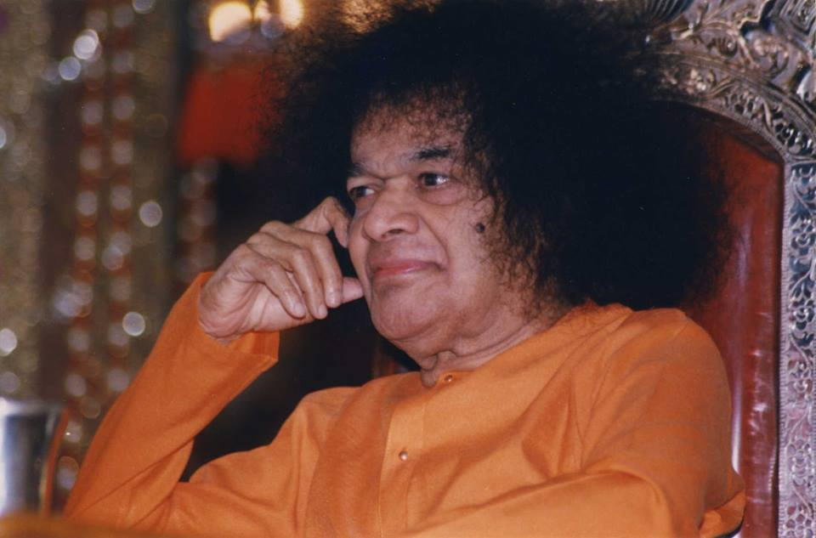
ನಿಜವಾದ ಗುರುವಿನ ಗುಣಗಳು
“ನಿಜವಾದ ಗುರು ಎಂದರೆ ಅಹಂ ಅಥವಾ ಸ್ವಾರ್ಥವಿಲ್ಲದ ಮತ್ತು ಶಿಷ್ಯನನ್ನು ತನ್ನ ಮಟ್ಟಕ್ಕೆ ಏರಿಸಬಲ್ಲವನು. ನಿಜವಾದ ಗುರುವಿನ ಚಿಹ್ನೆಗಳು ವಿಶಾಲವಾದ ಹೃದಯ, ಸಂಪೂರ್ಣ ನಿಸ್ವಾರ್ಥತೆ, ಬದುಕಿನಲ್ಲಿ ಪರಿಶುದ್ಧತೆ, ಸ್ವಾಧೀನದಿಂದ ಸ್ವಾತಂತ್ರ್ಯ, ಅಸೂಯೆ ಇಲ್ಲದಿರುವುದು ಮತ್ತು ಪ್ರತಿಯೊಬ್ಬರ ಬಗೆಗಿನ ಅವರ ನಡವಳಿಕೆಯಲ್ಲಿ ಸಮಾನ ಮನೋಭಾವ. ಅಸೂಯೆಯಿಂದ ಸ್ವಾತಂತ್ರ್ಯವು ಗುರು ಅಥವಾ ಶಿಷ್ಯರಲ್ಲಿ ಅತ್ಯಗತ್ಯ ಗುಣವಾಗಿದೆ, ಏಕೆಂದರೆ ಅಸೂಯೆ ಅನೇಕ ದುಷ್ಕೃತ್ಯಗಳಿಗೆ ಮೂಲ ಕಾರಣವಾಗಿದೆ ”.
- 13 ನೇ ಜೂಲೈ, 1984

Slide 16
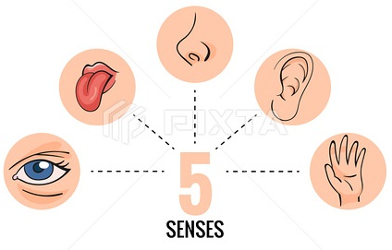
ಇಂದ್ರಿಯಗಳ ಶಿಕ್ಷಣ
“ಶಿಷ್ಯನನ್ನು ದೇವರ ಕಡೆಗೆ ಕರೆದೊಯ್ಯುವುದು ಗುರುವಿನ ಪಾತ್ರ. ಅವನ ಪ್ರತಿಯೊಂದು ಇಂದ್ರಿಯಗಳು - ಕಣ್ಣುಗಳು, ನಾಲಿಗೆ ಮತ್ತು ಕೈಕಾಲುಗಳನ್ನು ಬಳಸಬೇಕಾದ ನಿಜವಾದ ಉದ್ದೇಶವನ್ನು ಅವನು ಶಿಷ್ಯನಿಗೆ ಕಲಿಸಬೇಕು. ಎಲ್ಲಾ ಇಂದ್ರಿಯಗಳನ್ನು ದೈವವನ್ನು ಕಂಡುಹಿಡಿಯಲು ಮತ್ತು ಅನುಭವಿಸಲು ಬಳಸಬೇಕು. ತ್ಯಾಗರಾಜ ಮತ್ತು ಪೋತನ ಅವರ ಹಾಡುಗಳಲ್ಲಿ ಇದನ್ನೇ ಶ್ಲಾಘಿಸಿದರು. ದೈನಂದಿನ ಜೀವನದಲ್ಲಿ ಪ್ರತಿಯೊಂದು ಕ್ರಿಯೆಯನ್ನು ದೇವರ ಭಕ್ತಿಯ ಕ್ರಿಯೆಯಾಗಿ ಪರಿವರ್ತಿಸಬೇಕು.”
- 13 ನೇ ಜೂಲೈ, 1984
ಇಂದ್ರಿಯಗಳು

Slide 17
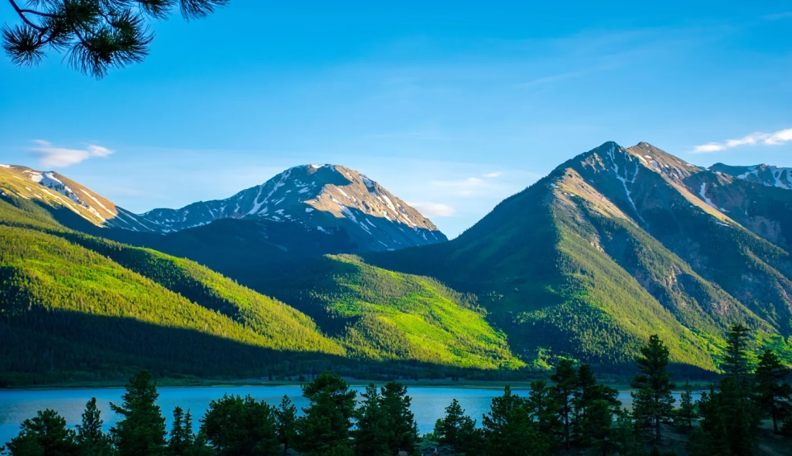
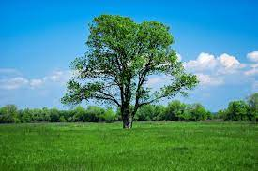
ಪ್ರಕೃತಿಯೇ ಗುರು
“ಪ್ರಕೃತಿ ನಿಜವಾದ ಗುರು. ಮರಗಳು, ತಮ್ಮನ್ನು ಚೆನ್ನಾಗಿ ಬೆಳೆಸಿದ್ದವರಿಗೂ ಮತ್ತು ಹಾನಿಮಾಡಿದ್ದವರಿಗೂ ಸಹ ಸಮಾನವಾಗಿ ತಂಪಾದ ನೆರಳು ಮತ್ತು ಸಿಹಿ ಹಣ್ಣುಗಳನ್ನು ಒದಗಿಸುತ್ತವೆ. ಅವು ಸಮಾನ ಮನಸ್ಸಿನ ಈ ಪಾಠವನ್ನು ಮನುಷ್ಯನಿಗೆ ಕಲಿಸುತ್ತವೆ. ಪರ್ವತಗಳು, ಶಾಖ ಮತ್ತು ಶೀತ, ಗಾಳಿ ಮತ್ತು ಮಳೆಯನ್ನು ಸಮಾನವಾಗಿ ಎದುರಿಸಿ, ದೇಹವನ್ನು ಹೆಚ್ಚು ಮೋಹಿಸದಂತೆ ಮನುಷ್ಯನಿಗೆ ಕಲಿಸುತ್ತವೆ. ಪಕ್ಷಿಗಳು ಮರುದಿನದ ಯಾವುದೇ ಆಲೋಚನೆಯನ್ನು ಮಾಡುವುದಿಲ್ಲ ಮತ್ತು ಅವು ಏನು ದೊರಕುವುದೋ ಅದರಿಂದ ಬದುಕಿ ತೃಪ್ತರಾಗುತ್ತವೆ. ಅವು ಮನುಷ್ಯನಿಗೆ ಸಂತೃಪ್ತಿ ಮತ್ತು ಭವಿಷ್ಯದ ಬಗ್ಗೆ ಉದಾಸೀನತೆಯ ಪಾಠವನ್ನು ಕಲಿಸುತ್ತಾರೆ. "ನಾನು" ಮತ್ತು "ನನ್ನ" ಎಂಬುವ ವಿಚಾರಗಳನ್ನು ತ್ಯಜಿಸಲು ಮತ್ತು ದೇವರನ್ನು ಸರ್ವೋಚ್ಚ ಉಪದೇಶಕನಾಗಿ ನೋಡುವಂತೆ ಪ್ರಕೃತಿ ಹೀಗೆ ಅನೇಕ ರೀತಿಯಲ್ಲಿ ಮನುಷ್ಯನಿಗೆ ಕಲಿಸುತ್ತದೆ.
- 18 ನೇ ಜೂಲೈ, 1989

Slide 18
ಗುರುಪೂರ್ಣಿಮಾ ಸಂದೇಶ
ಈ ಮೇಲಿನ ಸಂದೇಶಗಳನ್ನು ನಾವು ಅರ್ಥಮಾಡಿಕೊಳ್ಳೋಣ ಮತ್ತು ಗುರುಪೂರ್ಣಿಮೆಯನ್ನು ಆಚರಿಸುವ ಆಂತರಿಕ ಮಹತ್ವವನ್ನು ಅಭ್ಯಾಸ ಮಾಡೋಣ
ಧನ್ಯವಾದಗಳು
ಜೈ ಸಾಯಿ ರಾಮ್

